Slide 1
TỔ CHỨC ĐƠN VỊ ĐIỀU TRỊ SỐT XH DENGUE
Ths. Bs CK II. Nguyễn Trung Cấp
BV Bệnh Nhiệt đới Trung ương

Slide 2
Diễn biến tự nhiên của Sốt xuất huyết
Sau khi muỗi đốt truyền virus: BN ủ bệnh trong 5-8 ngày
Khởi phát:
Sốt cao
Nhức đầu
Đau cơ

Slide 3
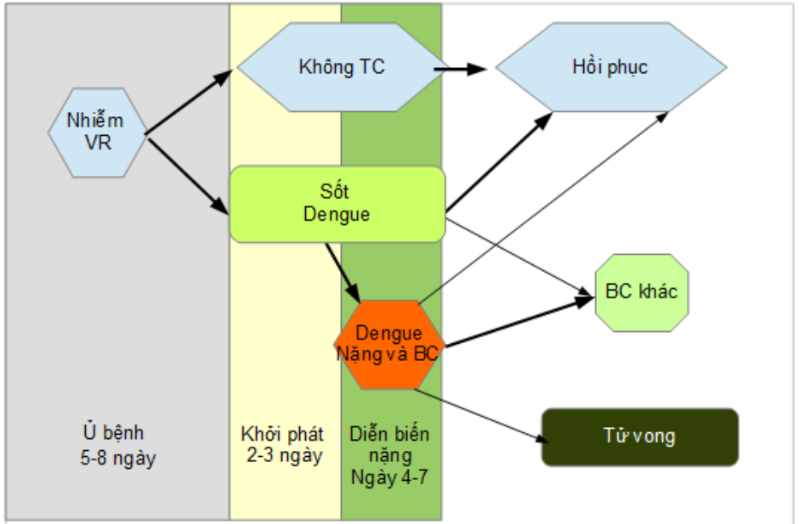
Diễn biến tự nhiên của sốt Dengue

Slide 4
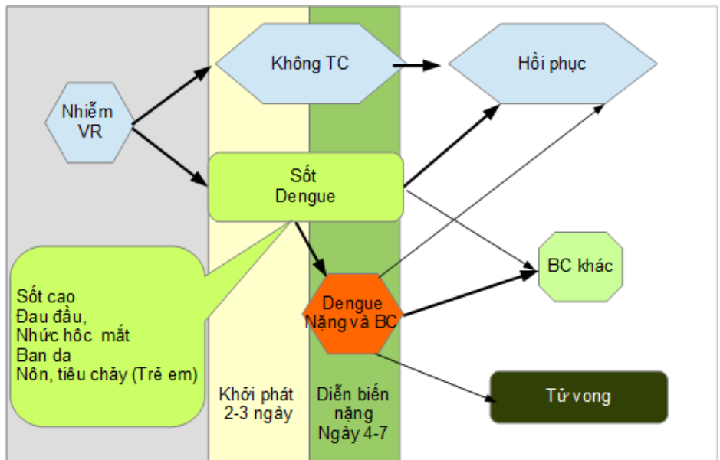

Slide 5
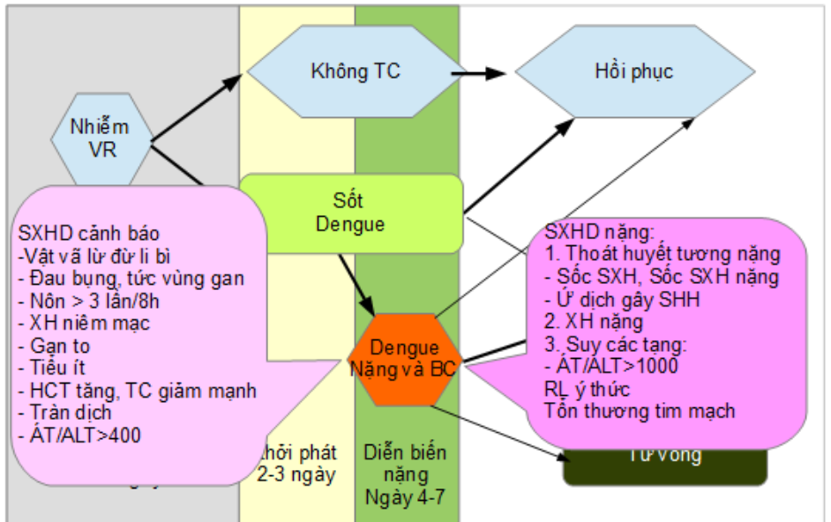

Slide 6
Diễn biến tự nhiên của Sốt Dengue

Slide 7
Tổ chức điều trị BN Dengue XH
Quản lý BN Dengue XH tại Phòng khám
Các BN Dengue không triệu chứng: Không cần điều trị
BN trong 2-3 ngày đầu (khởi phát): Có thể điều trị tại nhà
Hạ sốt giảm đau là chủ yếu
Bù dịch, điện giải hợp lý (Đường uống)
Chú ý dinh dưỡng, cho trẻ em có nôn, tiêu chảy
Phát hiện thụ động tình trạng diễn biên nặng lên
Tư vấn BN theo dõi tự phát hiện các dấu hiệu nặng lên
Giữ liên lạc với BN, tư vấn kịp thời chỉ định nhập viện

Slide 8
Tổ chức điều trị BN Dengue XH
Quản lý BN Dengue XH tại Phòng khám
Không cho BN điều trị tại nhà nếu:
BN có những tình trạng bệnh nền khó kiểm soát
BN không thể tự theo dõi/ chăm sóc; không có người hỗ trợ theo dõi/chăm sóc
BN BN nhà quá xa cơ sở y tế/ giao thông khó khăn không thể đến cơ sở y tế nhanh chóng nếu có diễn biến nặng lên
BN có các dấu hiệu nặng ( cô đặc máu, hạ tiều cầu nhiều) mà đang ở những ngày bệnh sẽ có xu hướng tiếp tiến triển nặng (VD mới ngày thứ 3, 4 của bệnh)

Slide 9
Tổ chức việc điều trị BN Dengue XH
Khoảng 5% số BN có diễn biến nặng.
Diễn biến nặng xuất hiên vào ngày thứ 4-7
Giai đoạn này đa số BN đã lui sốt (Có thể sốt lại pha 2)
Phát hiện chủ động tình trạng nặng lên của BN
Nên hẹn BN tái khám vào ngày thứ 4, 5
Chỉ định nhập viện kịp thời các ca BN có dấu hiệu cảnh báo, dấu hiệu SXH nặng
Chỉ định nhập viện với BN có xu hướng tiểu cầu hạ nhanh, hematocrit tăng cao, GOT/GPT tăng cao

Slide 10
Tổ chức việc điều trị BN Dengue XH
Quản lý BN tại các khoa/phòng điều trị:
Những BN thuộc nhóm không được để điều trị tại nhà như phần trên.
BN sốt cao, không kiểm soát được bằng thuốc hạ sốt thông thường
BN sau cấp cứu dấu hiệu cảnh báo/sốc denge đã thoát sốc qua 24h.
BN cần theo dõi tiiến triển bệnh: Tình trạng XH nặng hoặc đe dọa XH nặng, phản ứng viêm mạnh, thoát dịch ổ bụng, màng phổi nhiều, AST/ALT tăng cao.

Slide 11
Tổ chức việc điều trị BN Dengue XH
BN có dấu hiệu cảnh báo/sốc dengue/XH nặng: Cần nhập khoa Cấp cứu
Yêu cầu đối với đơn vị cấp cứu SXHD nặng:
Trang bị: Máy monitor, máy đo hematocrite tại giường, máy siêu âm, XQ
Thuốc: Dịch tinh thể/dịch cao phân tử, oxy,có thể lĩnh được tiểu cầu khẩn cấ.
Phương tiện cầm máu tạm thời: mèches mũi trước, mũi sau, spongel.
Thầy thuốc nắm chắc lược đồ truyền dịch, chỉ định truyền tiểu cầu,

Slide 12
Tổ chức mạng lưới điều trị Dengue XH
Quản lý BN SXHD nặng tại Trung tâm Hồi sức
Hồi sức BN có suy tạng nặng
Triển khai được các kỹ thuật hỗ trơ tạng suy:
Thở máy.
Lọc máu.
Điều trị sốc kéo dài, sốc trơ
Điều chỉnh rối loạn đông máu, phẫu thuật, can thiệp mạch, vv…

Slide 13
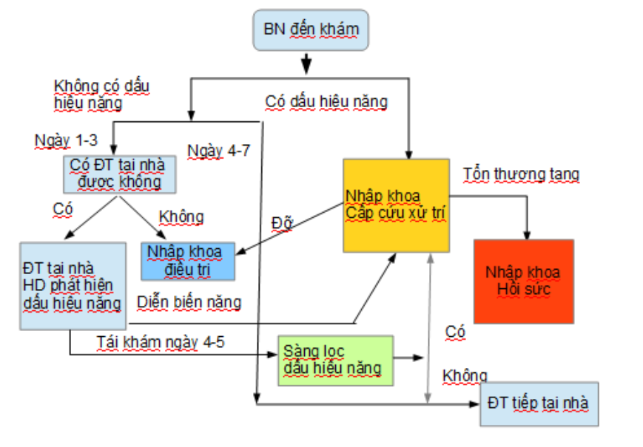

Slide 14
Cảm ơn sự chú ý theo dõi

